Slide 1
স্বাগতম

Slide 2
কৃষি শিক্ষা শ্রেণি : দাখিল নবম -দশম ফাহমিদা বেগম সহকারী শিক্ষক কাকুরা ফাজিল মাদরাসা তারাকান্দা,ময়মনসিংহ ।

Slide 3
ছবি দেখে চিন্তা কর

Slide 4
বড় বড় পাত্রে তরল দুধ জমা করা হচ্ছে ।

Slide 5
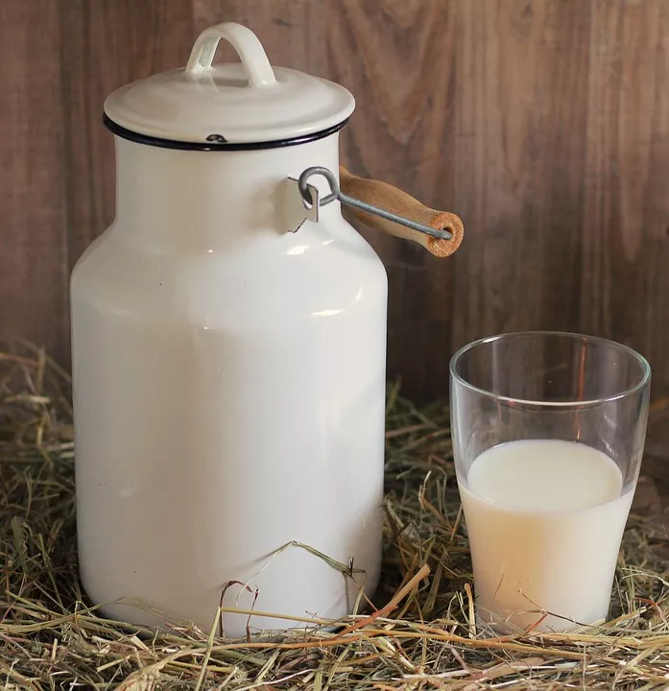
তরল দুধ

Slide 6
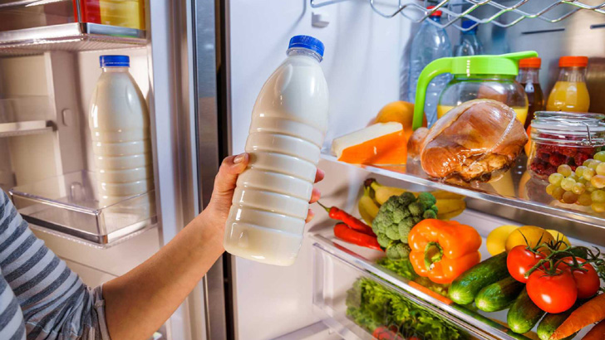
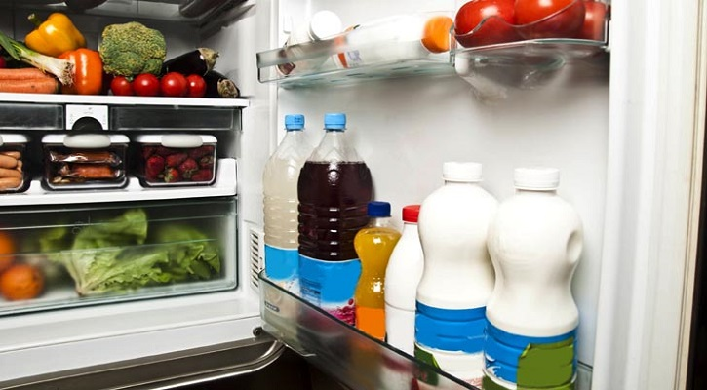
তরল দুধ ফ্রিজে সংরক্ষণ

Slide 7
তরল দুধ পাস্তুরিকরন মেশিন

Slide 8
আজকের বিষয়ঃ দুধ পাস্তুরিকরণ ৭ম অধ্যায়, ২য় পরিচ্ছেদ

Slide 9
শিখন ফল ১. দুধে রোগ সৃষ্টিকারী জীবাণু নিয়ন্ত্রণ করার উপায় জানতে পারবে । ২. দুধ বেশী সময় সংরক্ষণ পদ্ধতি শিখতে পারবে । ৩.নিরাপদ স্বাস্থ্যসম্মত দুধ পাওয়ার উপায় জানবে ।

Slide 10
পাস্তুরাইজেশন খাদ্যপণ্য, বিশেষত পানীয় জীবাণুমুক্ত করার পদ্ধতি হচ্ছে পাস্তুরাইজেশন। বিশেষ পদ্ধতিতে উচ্চ তাপমাত্রা প্রয়োগে এ কাজটি করা হয়।

Slide 11
১৮৬৫ সালে ফরাসী রসায়নবিদ লুই পাস্তুর এ পদ্ধতি উদ্ভাবন করেন। দুধ এবং মদ সংরক্ষণে এ পদ্ধতি উদ্ভাবিত হলেও এখন অনেক পণ্য সংরক্ষণেই এ পদ্ধতি ব্যবহৃত হচ্ছে।তবে দুধ প্রক্রিয়াজাতকরণে ড. সথসলেট নামক এক জার্মান বিজ্ঞানী প্রথম এর ব্যবহার করেন ।

Slide 12
দুধের পাস্তুরাইজেশন মুলনীতি: ১.দুধ সাধারণ তাপমাত্রায় বেশিক্ষণ সংরক্ষণ করা যায় না ।বিভিন্ন অনুজীব দুধ নষ্ট করে দেয় ।এই অনুজীব অতি উচ্চ তাপমাত্রায় ও নিম্ন তাপমাত্রায় জন্মাতে ও বংশবিস্তার করতে পারে না । ২. পাস্তুরাইজেশন পদ্ধতিতে সব ক্ষতিকারক জীবাণু ধ্বংস করা না গেলেও অধিকাংশ জীবাণুই ধ্বংস করা সম্ভব হয়। পানীয়কে উচ্চ তাপমাত্রায় নিয়ে জীবাণু ধ্বংস করতে গেলে পানীয়ের স্বাদ-গন্ধ এবং পুষ্টিমান নষ্ট হওয়ার আশংকা থাকে। এজন্য নির্দিষ্ট তাপমাত্রায় জীবাণু ধ্বংস করার পর দ্রুত শীতল করতে হয়, আর উচ্চ তাপমাত্রায়ও বেশি সময় রাখা হয় না।

Slide 13
বাসা বাড়ীতে স্বাভাবিক দুধ সংরক্ষণ : তরল দুধ খুবই পুষ্টিকর খাবার। তবে কয়েক ঘণ্টা বাইরে রাখলেই নষ্ট হয়ে যায় এর পুষ্টিগুণ ও স্বাদ। তাছাড়া জ্বাল দিয়ে বেশি হলে তিন দিন পর্যন্ত দুধ সংরক্ষণ করা যায়। তবে চাইলে দুধ ফ্রিজে রেখে সংরক্ষণ করা যায়। তরল দুধ ৫ থেকে ৭ দিন পর্যন্ত ফ্রিজে রাখলে ভালো থাকে। আর ফ্রিজারে রাখলে তিন মাস পর্যন্ত খেতে পারবেন। তবে পুরোপুরি পুষ্টি পেতে চাইলে এক মাসের মধ্যে দুধ খেয়ে ফেলাই ভালো। নয়তো ধীরে ধীরে এর পুষ্টিগুণ হারিয়ে যায়।

Slide 14
দুধের পাস্তুরাইজেশন পদ্ধতি চালু : আগে বাড়িতে বা বাড়ির খুব কাছে গরু থাকতো, যেখান থেকে দুধ সংগ্রহ করা হত। কিন্তু বাণিজ্যিক ডেয়রি খামার প্রতিষ্ঠার ফলে দুধ উৎপাদন বেড়ে গেছে । এছাড়া নগরায়ণের ফলে ভোক্তার কাছে দুধ পৌঁছানোর প্রয়োজনীয় সময়ের পরিমাণ বাড়তে থাকে।সেইসাথে বিংশ শতকের শুরু দিকে ইউরোপে দুধের কারণে যক্ষাসহ নানা রোগের প্রকোপ বৃদ্ধি পায়। এ পটভূমিতেই দুধের পাস্তুরাইজেশন পদ্ধতি চালু হয়।

Slide 15
পাস্তুরিকরণ পদ্ধতি ( আধুনিক পদ্ধতি):
১.নিম্নতাপ দীর্ঘ সময় পাস্তুরাইজেশন(LTHT) : ৬৩ ডিগ্রি সে. তাপমাত্রা প্রয়োগ করলে ৩০ মিনিট রাখতে হবে এবং ৪ ডিগ্রি সে. তাপমাত্রায় শীতল করতে হবে ।
২. উচ্চতাপ কম সময় পাস্তুরাইজেশন (HTLT): ৭২ ডিগ্রি সে. তাপমাত্রা প্রয়োগ করলে ১৫ সেকেন্ড রেখে ৪ ডিগ্রি সে. তাপমাত্রায় শীতল করতে হবে।
৩. অতি উচ্চ তাপ/ আলট্রা হাই টেমপারেচার পাস্তুরাইজেশন (UHT) : ১ থেকে ২ সেকেন্ড সময় ১৩৮ ডিগ্রি সে. থেকে ১৫০ ডিগ্রি সে. . তাপমাত্রায় দুধ রেখে জীবাণুমুক্ত প্যাকেট বা কনটেইনারে রাখা হয়। এসব প্যাকেট হিমায়ন যন্ত্র বা রেফ্রিজারেটরে রাখতে হয় না, এমনিতেই ৬০-৯০ দিন ভালো থাকে।
হিমায়ন যন্ত্র ছাড়াই রাখা যায় বলে এ পদ্ধতি পৃথিবীর অনেক দেশে জনপ্রিয় হয়েছে। বাংলাদেশেও সাধারণ পদ্ধতির পাশাপাশি ইউএইচটি পদ্ধতিতে পাস্তুরিত দুধ বাজারজাত করা হচ্ছে।

Slide 16
প্রশ্নোত্তর ১. পাস্তুরাইজেশন বলতে কি বুঝ ? ২.বাসা বাড়িতে কিভাবে তরল দুধ সংরক্ষণ করা হয় । ৩. পাস্তুরাইজেশন এর পদ্ধতিগুলো কী কী ?

Slide 17
বাড়ীর কাজ: পাস্তুরাইজেশন এর পদ্ধতিগুলো কী কী খাতায় লিখে আনবা ।

Slide 18
ধন্যবাদ

